Slide 1
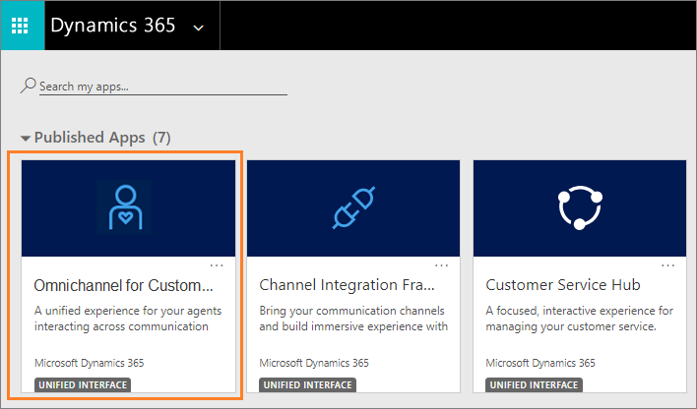

Slide 2
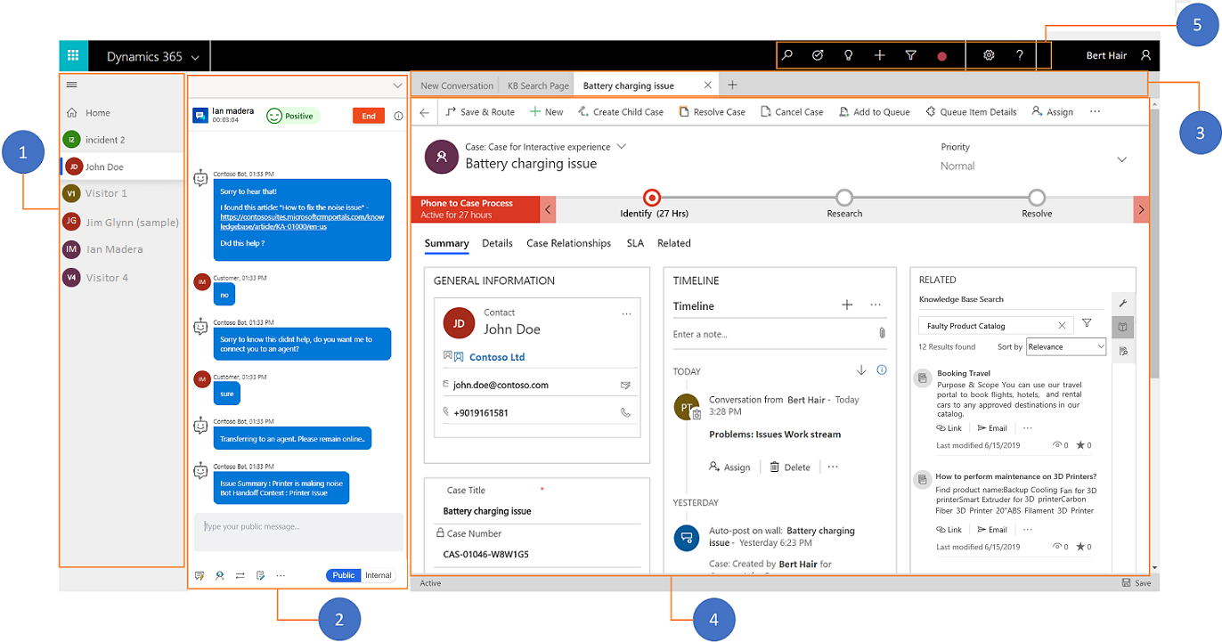
5
3
1
2
4

Slide 3

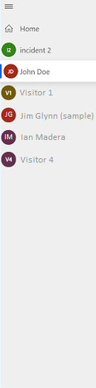
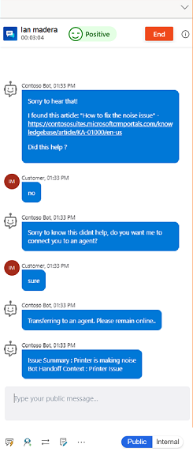
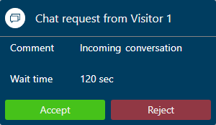
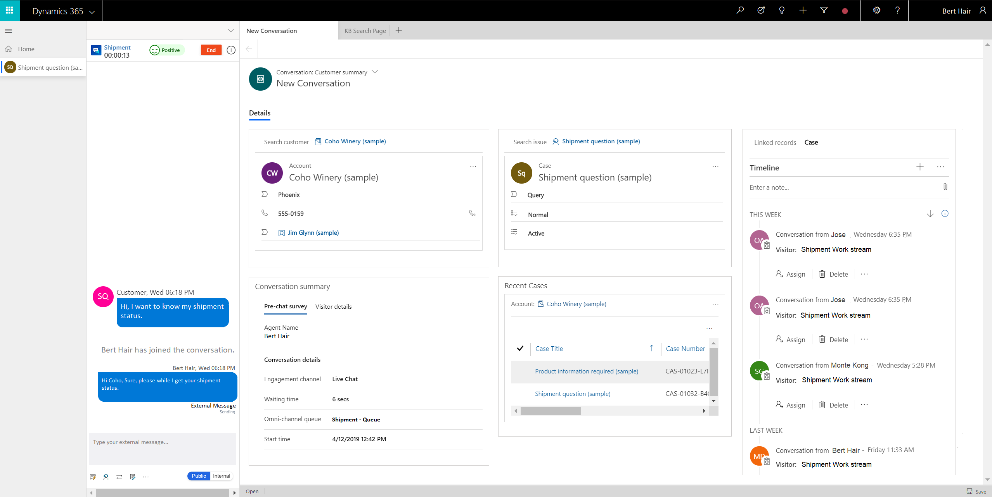
3
5
6
1
2
4

Slide 4
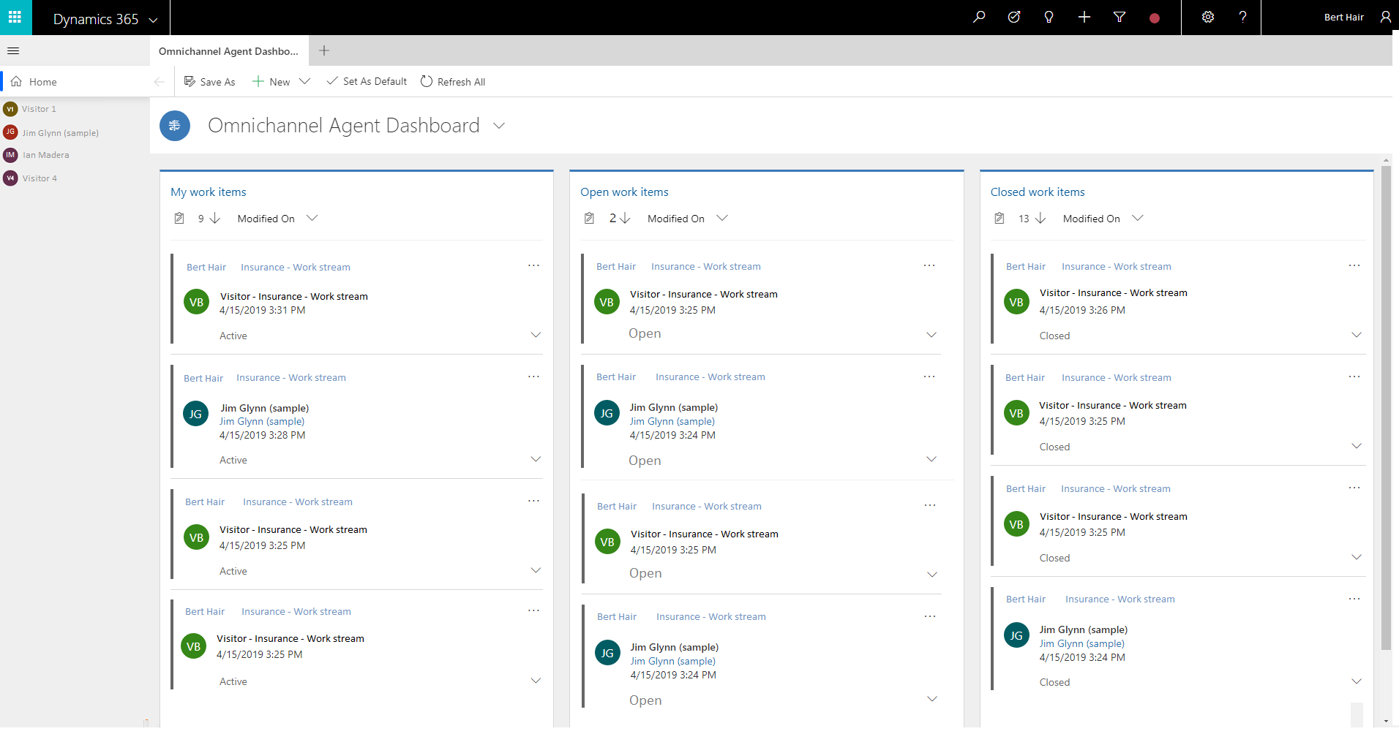
تتضمن التطبيقات المتاحة لبدء التشغيل: سجلات حساب Dynamics 365، وجهة الاتصال، والحالة.
ستكون جميع خدمات خدمة العملاء ولوحات معلومات القنوات متعددة الاتجاهات، التي يمكن للعميل الوصول إليها، متوفرة للاختيار منها.
يستطيع المندوبون تحديد لوحة المعلومات المطلوب استخدامها على أنه الإعداد الافتراضي.
يتم تشغيل جلسة الصفحة الرئيسية عند فتح التطبيق. سيتم تشغيل جلسات إضافية كما يتم تعيين عناصر العمل إلى المندوب.

Slide 5






يستطيع المندوبون تغيير التواجد يدويًا. كما يُمكن تغييره تلقائيًا عند تعيين العناصر إلى المندوبين
غير متصل بالإنترنت
الظهور بالخارج
التواجد خارج النطاق.
يستطيع المسؤولون إضافة حالات تواجد الإضافية.
عدم الإزعاج
مشغول
متوفر‬

Slide 6
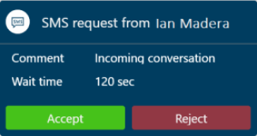
SMS request from Ian Madera

Slide 7
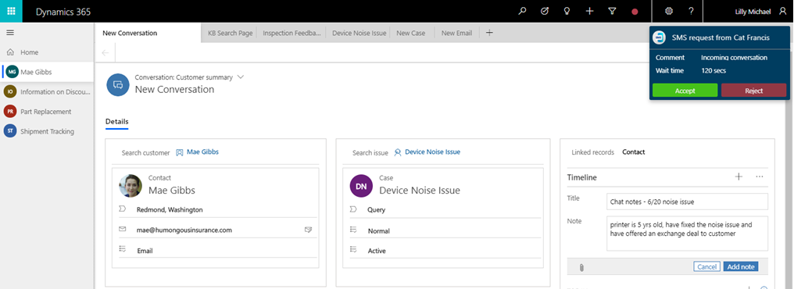
يستطيع المندوبون التبديل بسهولة بين جلسات العمل من لوحة الجلسة.
سيُعرض كل تطبيق يفتح في جلسة عمل في علامة تبويب جديدة. تظل علامات تبويب التطبيق مفتوحة حتى إغلاق جلسة العمل.
سيؤدي قبول أي إشعار إلى بدء جلسة عمل جديدة.
تبقى العناصر غير المحفوظة حتى عودة المندوب إلى جلسة العمل.

Slide 8
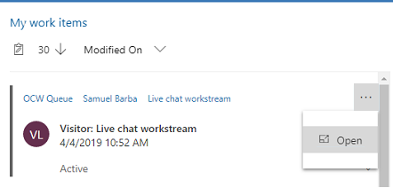
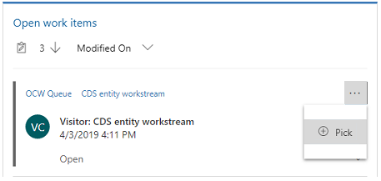
الفتح متوفر من "عناصر العمل" وعمليات دفق عناصر "العمل المغلقة"
الاختيار متوفر من تدفق "عناصر العمل المفتوحة"

Slide 9
سيؤدي النقر فوق "قبول" إلى إنشاء جلسة عمل جديدة تلقائيًا.

Slide 10
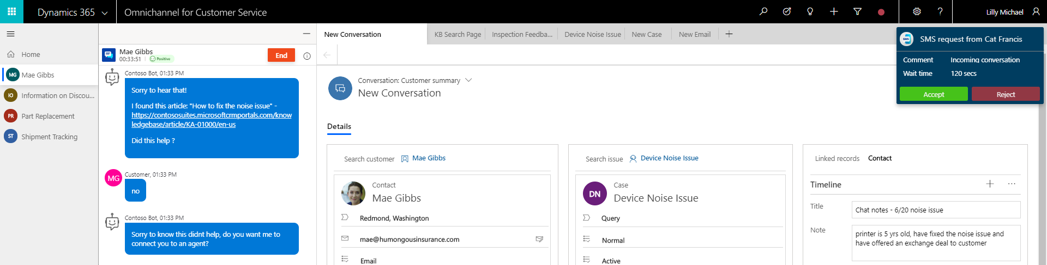

Slide 11
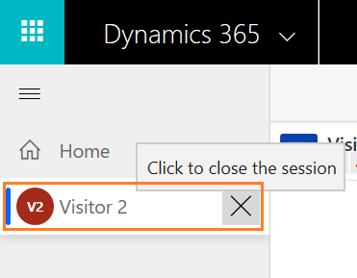
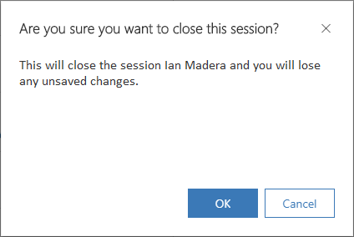

Slide 12
العميل (جهة اتصال أو حساب)
تفاصيل الحالة
ملخص المحادثة
الحالات الأخيرة
الخط الزمني للسجل

Slide 13
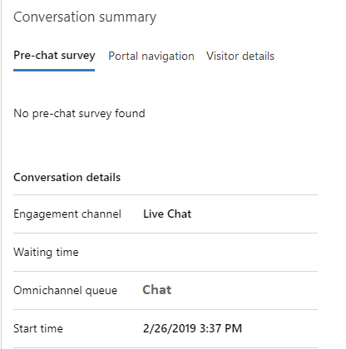
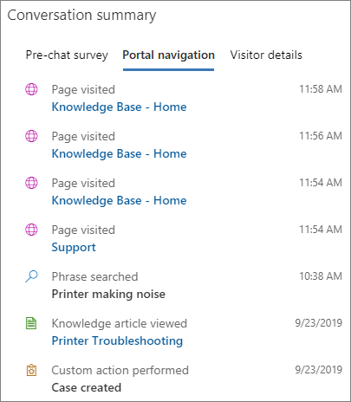
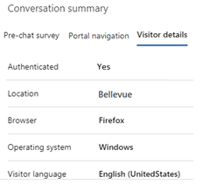
يوفر البيانات المأخوذة من استطلاع ما قبل الدردشة.
يتضمن تفاصيل العميل مثل الموقع والمتصفح ومعلومات نظام التشغيل.
يعرض تفاصيل مثل القناة، قائمة الانتظار، أوقات الانتظار، وغيره.
يتضمن تفاصيل من زيارة البوابة الإلكترونية التي بدأ العميل المحادثة منها.

Slide 14
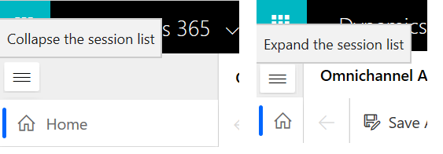
يُمكن طي لوحة جلسة العمل بسهولة أو توسيعها حسب الحاجة.

Slide 15
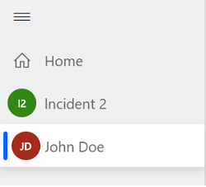
تعرض أسماء الجلسات غير المصادق عليها إما الزائر أو الحادث إضافة إلى الرقم.
تستخدم رموز الجلسة الحرف الأول من أول كلمتين في عنوان الجلسة.
يعرض اسم جلسة العمل المصادق عليه اسم الحساب أو جهة الاتصال أو الحالة.

Slide 16
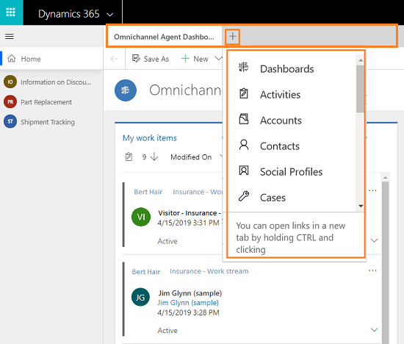
سيؤدي تحديد تطبيق إلى فتح التطبيق في علامة تبويب جديدة ضمن جلسة العمل الحالية.

Slide 17
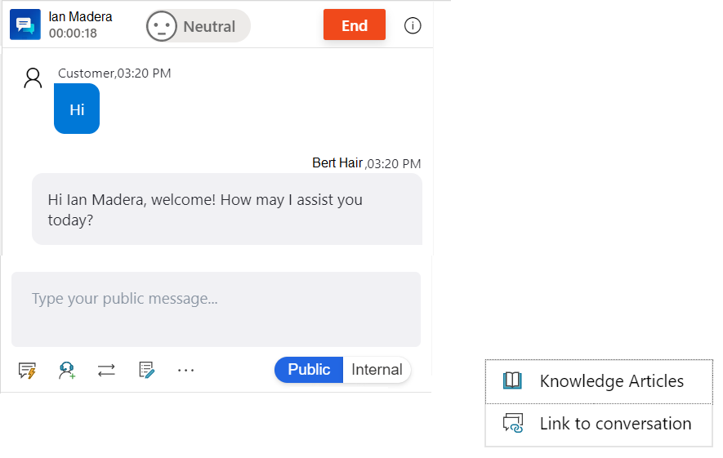
9
7
3
5
1
2
8
4
6

Slide 18
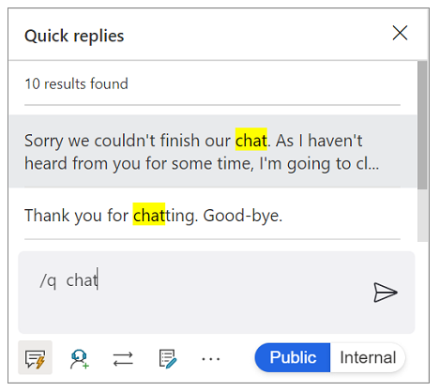
يتم تمييز نص البحث في النتائج الظاهرة.
إرسال رسالة رد سريع بعد تحديدها.
يُمكن البحث ضمن النص.
يُطلق ردود سريعة.
متوفر أيضًا بكتابة /q

Slide 19
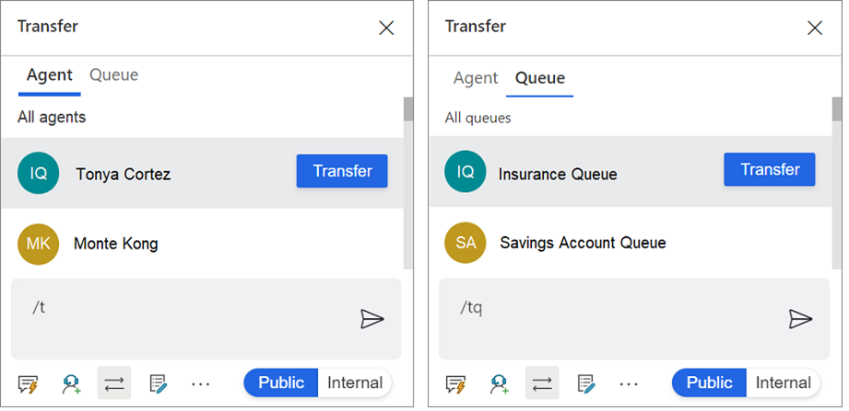
يُمكن الوصول إلى بحث المندوب مباشرة عن طريق كتابة /t
يُمكن الوصول إلى البحث في قائمة الانتظار مباشرة عن طريق كتابة /tq
نقل المحادثة إلى المندوب أو قائمة الانتظار المحددة
يُمكن البحث ضمن النص
تشغيل نافذة النقل

Slide 20
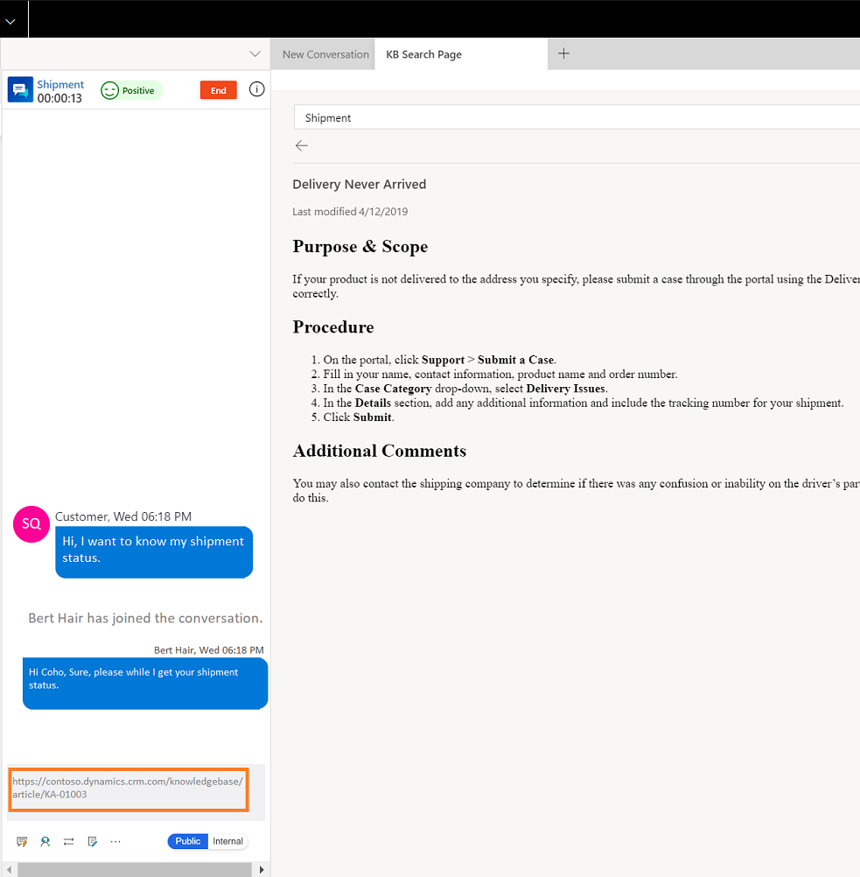
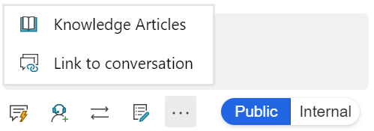
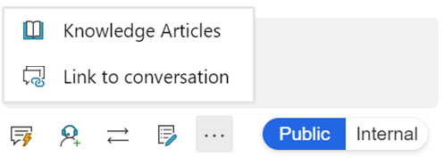

Slide 21
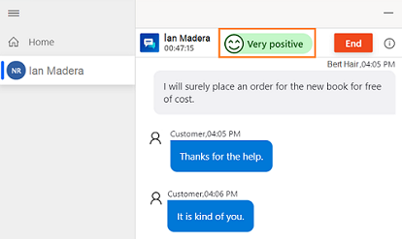







تُعرض التوجهات حسب الرسائل الست السابقة المرسلة إليك

Slide 22
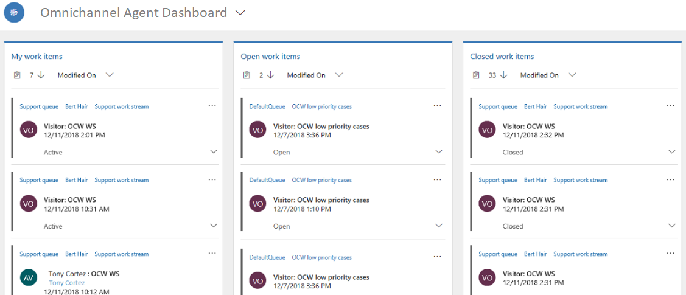

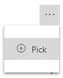
خيار "الفتح" متوفر من "عناصر العمل" وعمليات دفق عناصر "العمل المغلقة"
خيار "الاختيار" متوفر من التدفق المفتوح.

Slide 23
Default Search Fields
Accounts
Contacts
Cases
Account Name
Account Number
Email
Main Phone
Company Name
Email
First Name
Last Name
Full Name
Mobile Phone
Case Number
Case Title

Slide 24
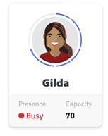
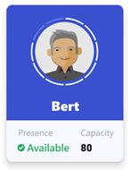
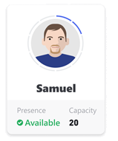
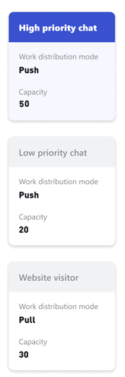
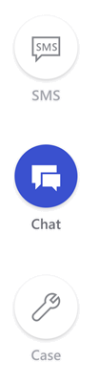
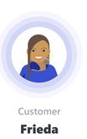
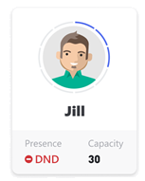
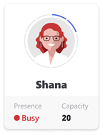
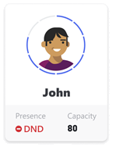




Slide 25
Frieda Smith
Customers separated into sessions that can be easily switched between
Juan Johnson
Nicki Dahlen

Slide 26
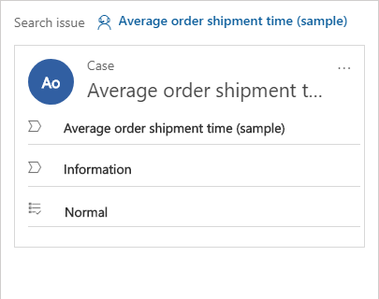
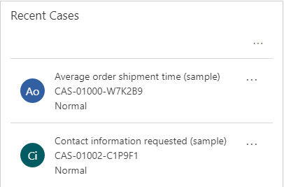

Slide 27
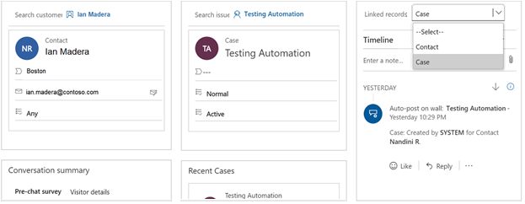
العميل المرتبط وسجلات الحالة.
سجلات نشاط العميل والحالة المرتبطة متوفرة من القائمة المنسدلة للسجل المرتبط.

Slide 28
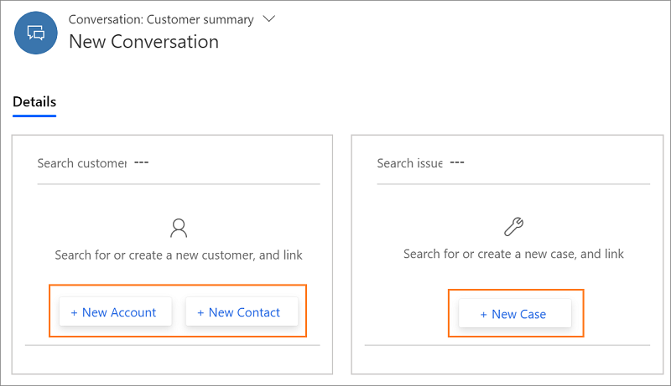

Slide 29
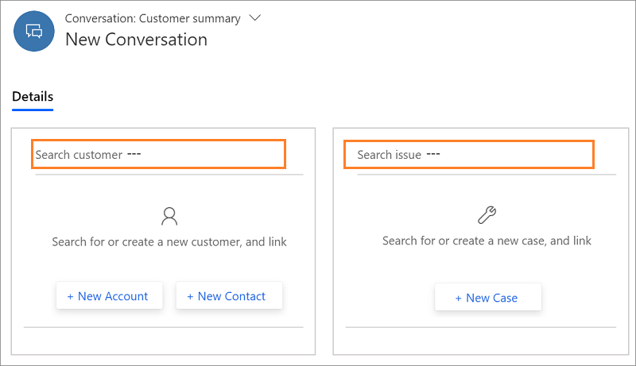

Slide 30
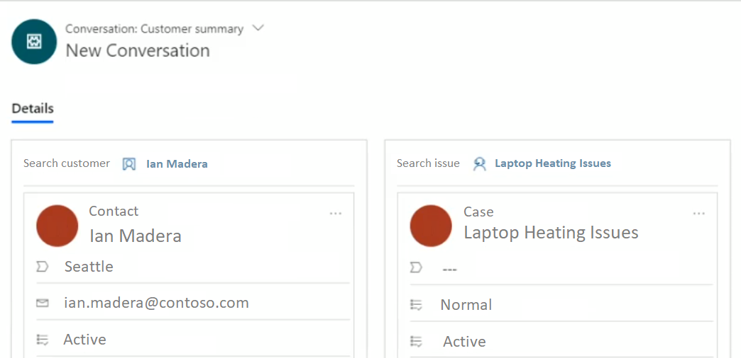

Slide 31
